Slide 1
ОКАЗАНИЕ ПЕРВОЙ ПОМОЩИ ПРИ НАРУЖНЫХ КРОВОТЕЧЕНИЯХ И ТРАВМАХ

Slide 2
Содержание
1
Полный алгоритм действий
2
Приоритетность способов остановки
3
Профилактика травматического шока
4
Подробный осмотр и контроль

Slide 3
Полный алгоритм (чек-лист)
1
Оценка обстановки → безопасность (СИЗ)
2
Обзорный осмотр — поиск кровотечения
3
Временная остановка кровотечения
4
Признаки жизни: сознание → дыхание
5
СЛР при отсутствии признаков жизни
6
Вызов скорой медицинской помощи
7
Подробный осмотр и помощь при травмах
8
Положение, тепло, контроль, передача СМП

Slide 4
Оценка состояния пострадавшего
• При массивном кровотечении сначала остановите кровь
• Сознание: обратитесь, осторожно потрясите за плечи
• Дыхание: смотрю–слушаю–ощущаю не более 10 секунд
• Сначала то, что угрожает жизни сейчас

Slide 5
Приоритетность способов остановки
1
Прямое давление на рану
2
Давящая повязка
3
Жгут — по показаниям

Slide 6
Приоритет при множественных травмах
• Угрожающее жизни кровотечение
• Дыхательные пути и дыхание / СЛР
• Остальные кровотечения и раны
• Иммобилизация и положение

Slide 7
ПОНЯТИЕ О ТРАВМАТИЧЕСКОМ ШОКЕ, ПРИЧИНЫ И ПРИЗНАКИ
Оказание первой помощи при наружных кровотечениях и травмах
Признаками травматического шока являются:
Травматический шок – состояние, причинами развития которого являются тяжелые травмы и сильные кровотечения.
☑ наличие тяжелой травмы и сильного кровотечения;
☑ нарушения дыхания и кровообращения (учащенное дыхание и сердцебиение);
☑ бледная холодная влажная кожа;
☑ возбуждение, сменяющееся апатией.

Slide 8
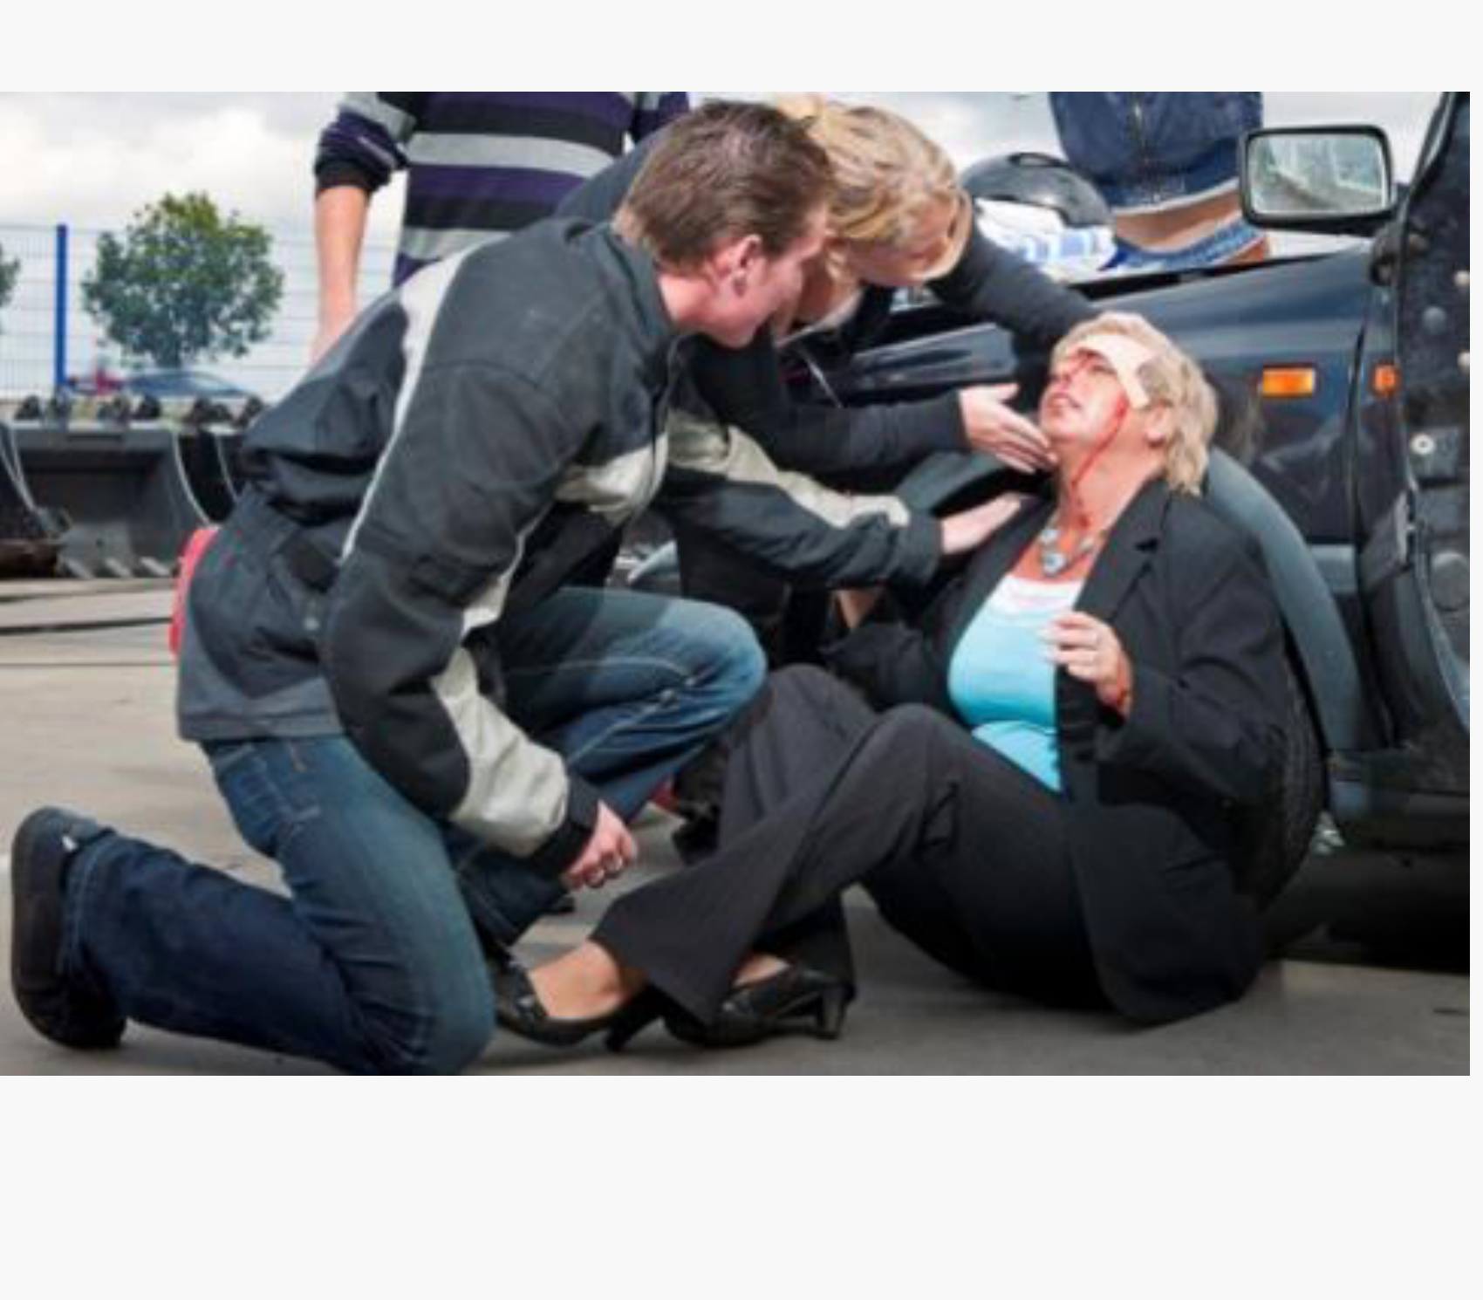
МЕРОПРИЯТИЯ, ПРЕДУПРЕЖДАЮЩИЕ РАЗВИТИЕ ТРАВМАТИЧЕСКОГО ШОКА
Оказание первой помощи при наружных кровотечениях и травмах
К этим мероприятиям относятся:
☑ остановка кровотечения;
☑ придание пострадавшему оптимального положения тела;
☑ иммобилизация травмированных конечностей;
☑ защита от переохлаждения (укутывание подручными средствами или покрывалом спасательным изотермическим).

Slide 9
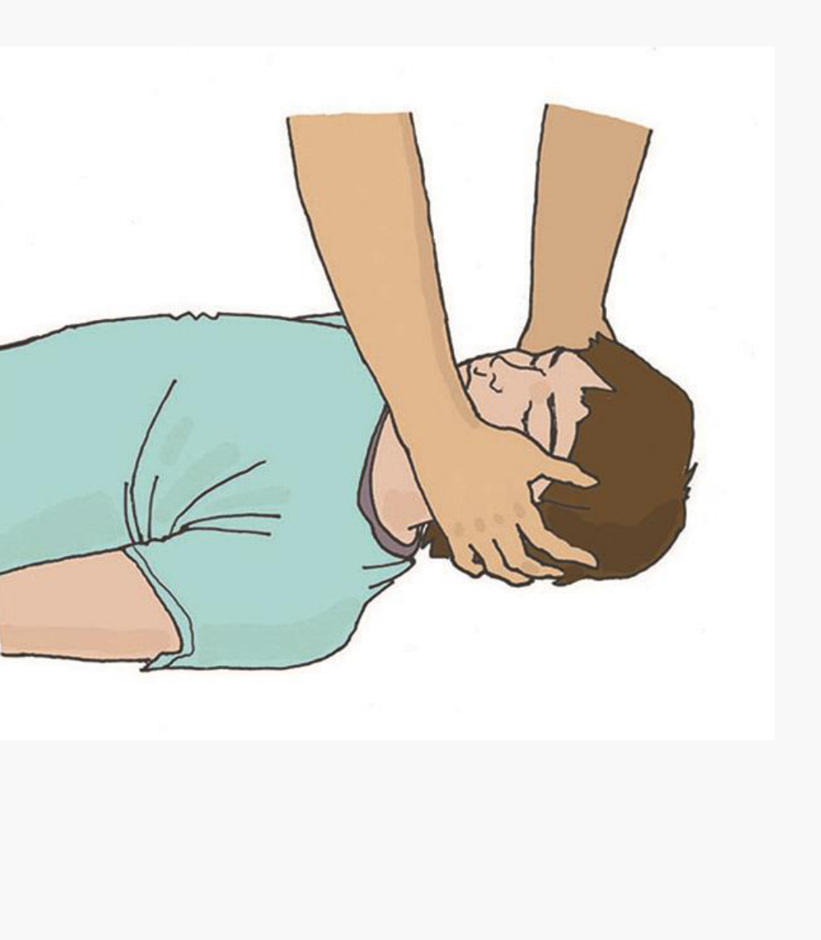
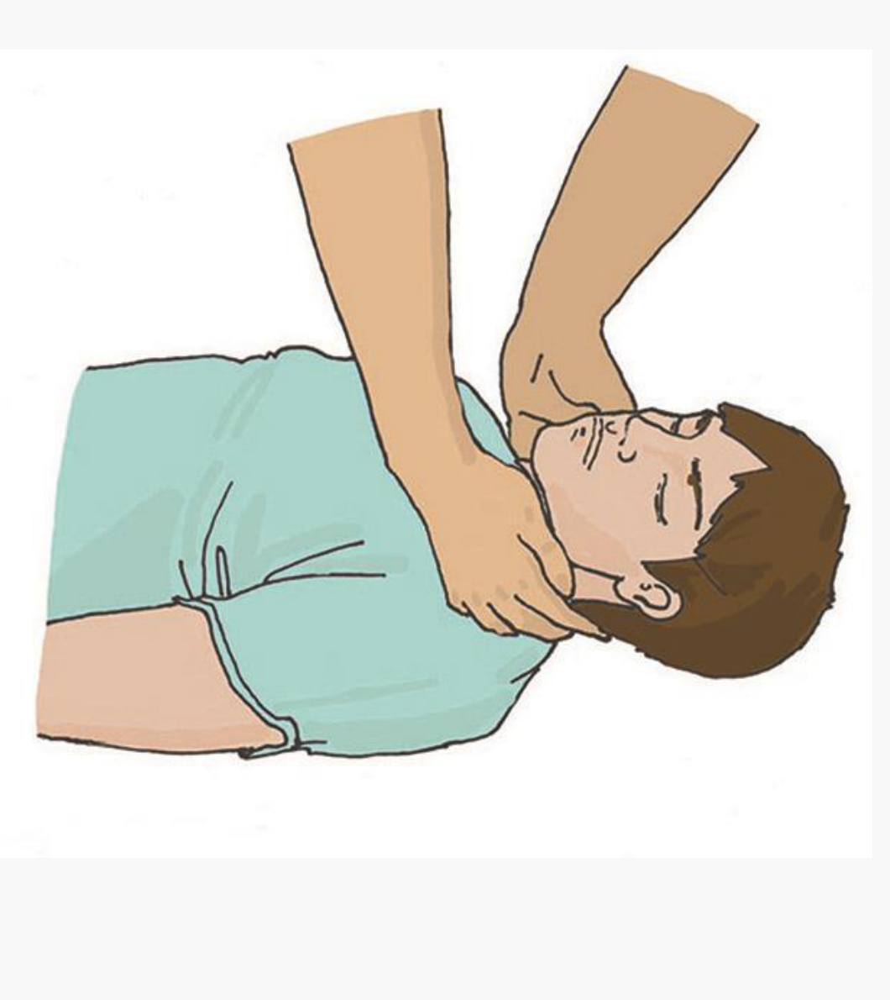
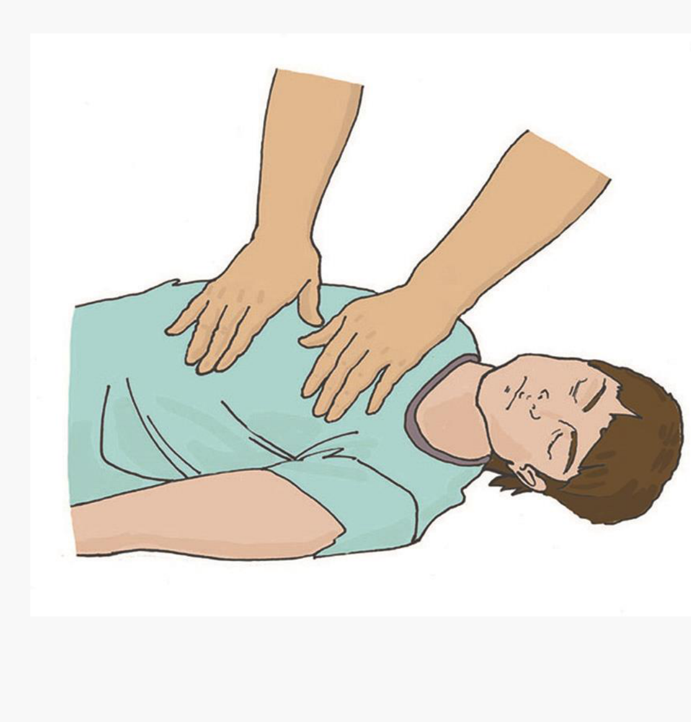
ПОДРОБНЫЙ ОСМОТР ПОСТРАДАВШЕГО
Оказание первой помощи при наружных кровотечениях и травмах
Шаг 1 Осмотр головы
Шаг 2 Осмотр шеи
Шаг 3 Осмотр груди

Slide 10
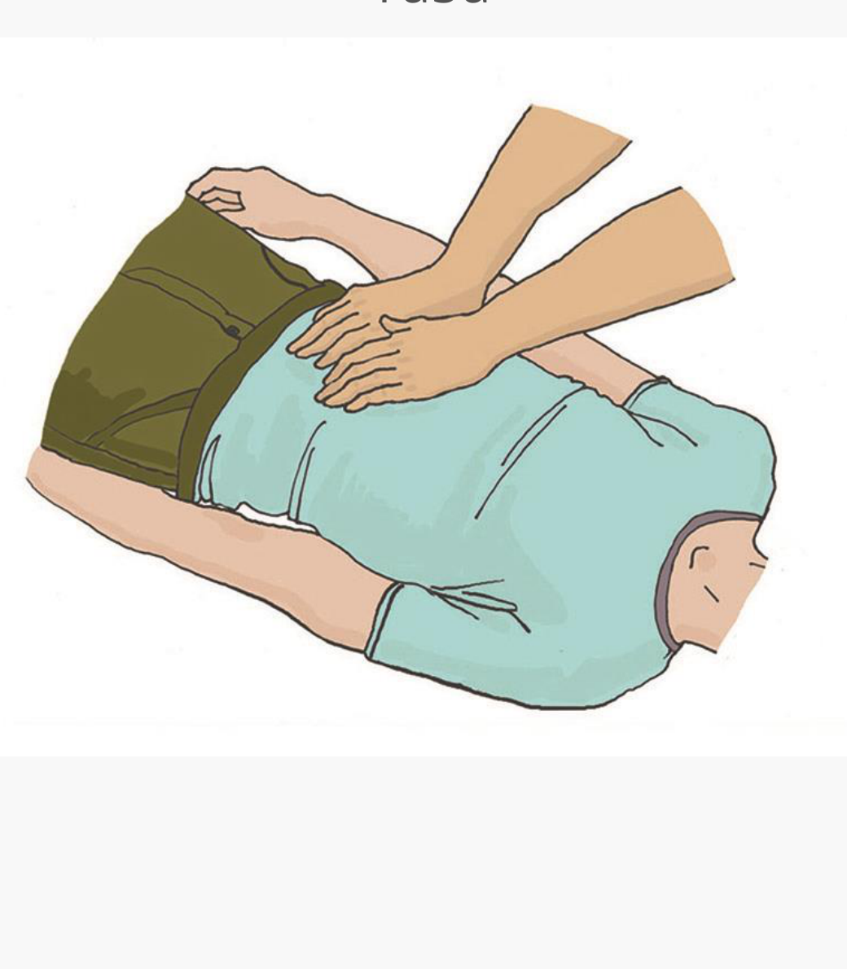
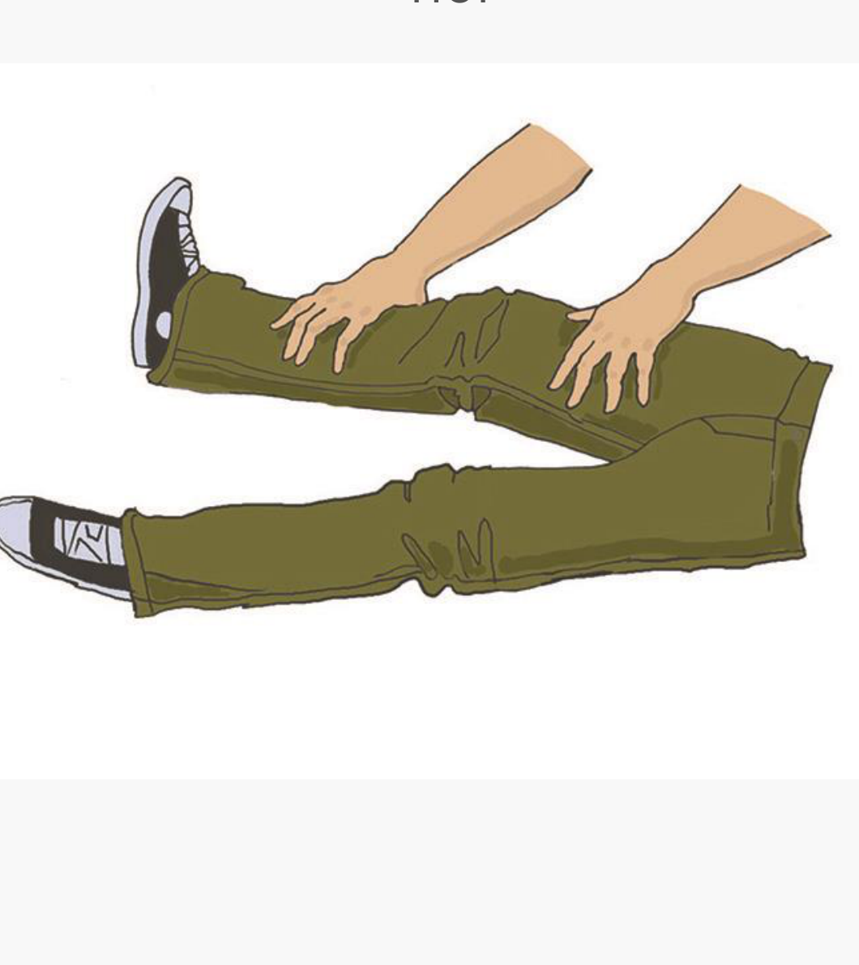
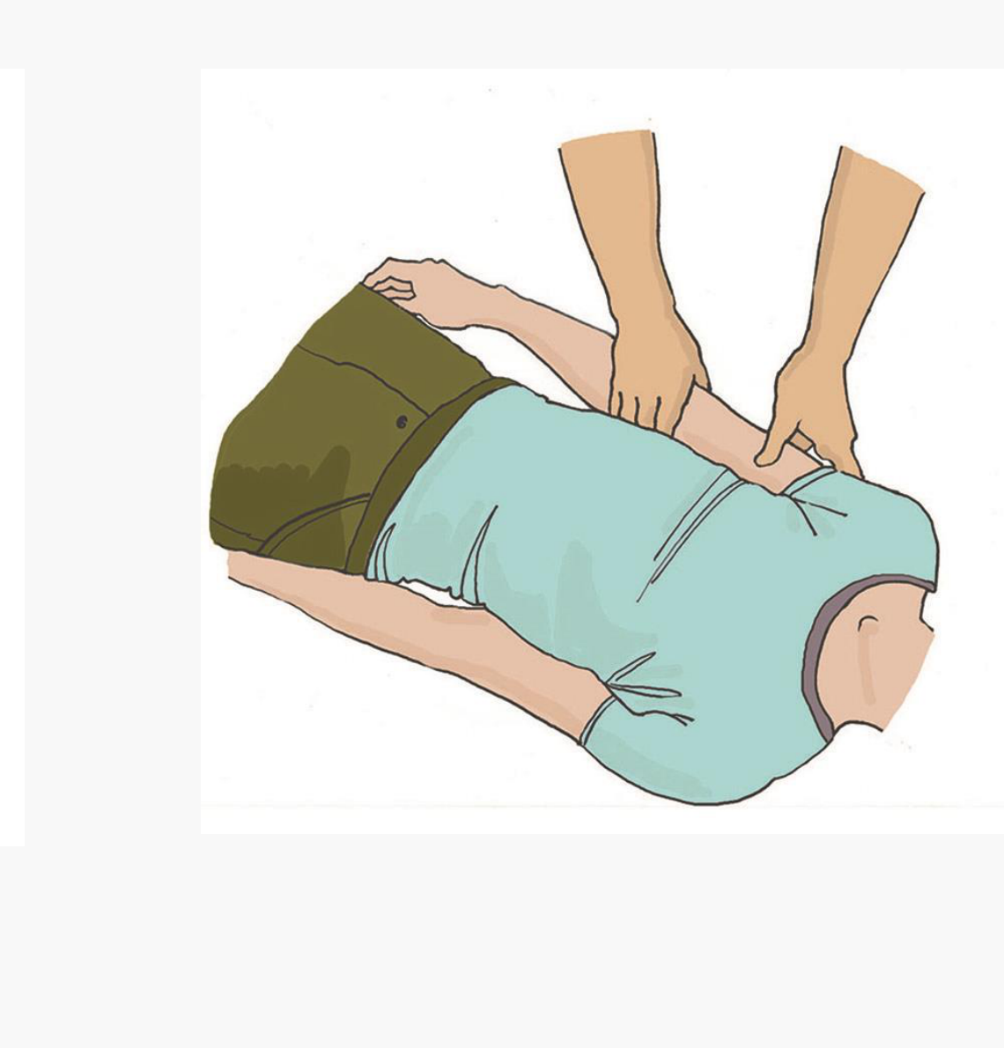
ПОДРОБНЫЙ ОСМОТР ПОСТРАДАВШЕГО
Оказание первой помощи при наружных кровотечениях и травмах
Шаг 4 Осмотр живота и таза
Шаг 5 Осмотр ног
Шаг 6 Осмотр рук

Slide 11
Действия после остановки кровотечения
• Контроль повязки: при промокании усилить, не снимая
• Сознание, дыхание, цвет кожи
• Жгут: время, видимость, записка
• Согреть, обеспечить покой
• Передать бригаде: что сделано и время жгута

Slide 12
Когда и как ослаблять жгут
• Планово ослаблять на месте не рекомендуется
• Если превышен лимит 60 / 30 мин и СМП нет:
• Подготовить давление / повязку
• Медленно ослабить, оценивая кровь
• При струе — сразу затянуть и обновить время
Лимит жгута: ≤ 60 мин (тепло) · ≤ 30 мин (холод)

Slide 13
Главное запомнить
Безопасность → осмотр → кровь → признаки жизни → СМП
Способы: давление → повязка → жгут
Профилактика шока: кровь, положение, тепло
После остановки — контроль до передачи СМП
Сначала угрожающее жизни кровотечение!

Slide 14
БЛАГОДАРИМ ЗА ВНИМАНИЕ

